Slide 1
第9章 数组
C程序设计快速进阶大学教程

Slide 2
本章要点
  一维数组
    数组的定义,初始化和引用
  二维数组
    数组的定义,初始化和引用
  应用数组
C程序设计快速进阶大学教程

Slide 3

9.1 理解数组
数组(array)
由相同类型的相关数据项组成的数据集合，
在循环结构和函数中使用能提高效率和可读性。
数组是有序数据的集合
由一定数目的同类元素顺序排列而成的结构类型。
数组元素类型相同，存放在连续内存区域。
int a[7] ;
a[0] | a[1] | a[2] | a[3] | a[4] | a[5] | a[6]
C程序设计快速进阶大学教程

Slide 4
9.2.1 一维数组定义
一维数组定义
类型 标识符 [ 常量表达式 ] ;
数组元素类型
数组元素个数
数组名，
遵循标识符定名规则
表示数组的存储地址
数组三要素:
类型、 数组名、 元素个数
C程序设计快速进阶大学教程

Slide 5
9.2.1 一维数组定义
int a [ 10 ] ;
#define M 40
char b [ M ] ;
double temperature [ 24 ] ;
float grades[ 25+M ] ;
a[0]
a[1]
a[2]
…
a[8]
a[9]
b[0]
b[1]
b[2]
:
:
b[11]
b[12]
b[13]
:
:
b[39]
…
…
说明：
同一个数组，其所有元素的数据类型都是相同的
数组名是第一个元素的地址，为不能更改的常量
数组a
数组b
C程序设计快速进阶大学教程

Slide 6
9.2.1 一维数组定义
说明：
  方括号中常量表达式表示数组元素的个数，数组大小为整型常量表达式, 不能为变量!
  数组的空间在编译阶段分配
  数组占用空间大小的计算--sizeof运算符
  数组总字节数=sizeof(类型)*数组长度
int i =6 ; scanf(“%d”, &i ) ;
int a[ i ];
  int a[5];
  sizeof(a)=sizeof(int)*5;
C程序设计快速进阶大学教程

Slide 7
9.2.2一维数组引用
......
下标方式访问数组
a
a [ 0 ]
a [ 1 ]
a [ 2 ]
a [ 3 ]
a [ 4 ]
a [ 5 ]
a [ 6 ]
a [ 7 ]
a [ 8 ]
a [ 9 ]
访问格式： 数组名 [ 表达式 ]
数组的地址
a[6]
整型表达式
地址偏移值
下标引用数组元素和数组定义的区别?
  int a[10];
a[10] = a[0];
......
C程序设计快速进阶大学教程

Slide 8
9.2.2一维数组引用
方括号中的位置号通常称为下标/索引，
为整数或整型表达式 ,表示该元素与首地址的偏移值
例： int ary [ 10 ] , i = 3, j = 5 ；
ary [ 0 ]
ary [ 1 ]
ary [ 2 ]
ary [ 3 ]
ary [ 4 ]
ary [ 5 ]
ary [ 6 ]
ary [ 7 ]
ary [ 8 ]
ary [ 9 ]
10
ary [ 0 ] = 10
10
ary [ ary [ i ] ] = ary [ 0 ]
2
ary [ i ] = 2
2
ary [ j ] = ary [ i ]
31
ary [ 2+j ] = 31
C程序设计快速进阶大学教程

Slide 9
9.2.2一维数组引用
引用数组元素要点：int a[N]
  下标从0到N-1，即a[0]、…a[N-1] ;
  引用数组下标越界时，运行时并不报错
  数组越界访问可能造成严重错误!
  不能一次引用整个数组,
  只能单个使用每个数组元素，
  使用循环语句遍历数组各个元素;
a [ 0 ]
a [ 1 ]
.
.
.
.
a [ N-1 ]
ary [ N ]
int a[5];
scanf("%d",a); ×
printf("%d",a); ×
for(i=0; i<5; i++)
printf("%d",a[i]);
a [ N ]
C程序设计快速进阶大学教程

Slide 10
9.2.2一维数组引用
数组元素和同类型变量操作
不能直接把整个数组赋值到另一个数组
不能用一个语句给整个数组赋值
    int a[5];
    a={1,2,3,4,5};
a[ j ] = 10;
num = a[ i ];
char name1[10], name2[10] = {‘L’,’i’,’n’};
name1 = name2;
C程序设计快速进阶大学教程

Slide 11
程序阅读练习1
数组元素定义后，若不赋值，则值为由编译器指定的无意义的值。
int a[10], b[10], i ;
for ( i=0; i<10; i++)
{
a［i］= b[ i ] ;
printf("%d ″，a［i］);
}
printf(“\n”);
for( i=9; i>=0; i--)
printf("%d ″，b［i］);
代码的功能?
逻辑问题?
C程序设计快速进阶大学教程

Slide 12
9.2.3 一维数组初始化
一维数组初始化
在数组定义的同时，用初始化列表对数组元素赋初值, 一般形式为：
类型说明符 数组名[常量表达式]={值1,值2,…值n};
int a [ 5 ] = { 1, 3, 5, 7, 9 };
int b1 [ 5 ] = { 0 } ;
int b2 [ 5 ] = { 1, 2, 3 } ;
有初始化列表可省略数组的大小
int c [ ] = { 1, 2, 3, 4, 5, 6 } ;
// 全部元素初始化为 0
// b2[3]、b2[4]系统自动赋0
// 自动定义数组长度为6
C程序设计快速进阶大学教程

Slide 13
9.2.3 一维数组初始化
初始化时如果省略了数组的大小，
sizeof操作符可以得到数组大小信息。
int a[ ]={2,4,6,8,10} ,i ;
for( i=0; i<n ;i++)
printf(“%d ”, a[i] ) ;
n＝ sizeof(a) /
sizeof(a[0])
例：常见错误
int d [ 5 ] = { 1, 2, 3, 4, 5, 6, 7 } ;
int a [ 5 ] = { 1, 3, , 7, 9 };
int b [ 5 ] = { } ;
// 错，初始化数据过多
//错，初始化值不能跳省
// 错，初始化值不能全省
C程序设计快速进阶大学教程

Slide 14
程序阅读练习2
int Fibonacci[ 10]={0,1}；
for( int i=2; i<length; i++)
Fibonacci[ i]= Fibonacci[ i-1]+ Fibonacci[ i-2];
for( int i=0; i<length; ++i)
{
printf(“%d \t”, Fibanacci[i] );
if(i%5==0) printf(“\n”); }
}
C程序设计快速进阶大学教程

Slide 15
9.2.4 一维数组案例分析
例9.1 数组插入操作
把一个整数插入到已经按照从小到大顺序排好序的整型数组中，使得整型数组依然有序。
int iA[10]
1 | 3 | 5 | 8 | 9
int iValue
7
1 | 3 | 5 | 7 | 8 | 9
C程序设计快速进阶大学教程

Slide 16
9.2.4 一维数组案例分析
例9.1 数组插入操作
问题分析：
把一个整数插入到升序整型数组中
  需要找到插入位置
  把该位置到最后的数据后移
  插入数据
int iValue
7
1 | 3 | 5
int iA[10]
8
9
7
C程序设计快速进阶大学教程

Slide 17
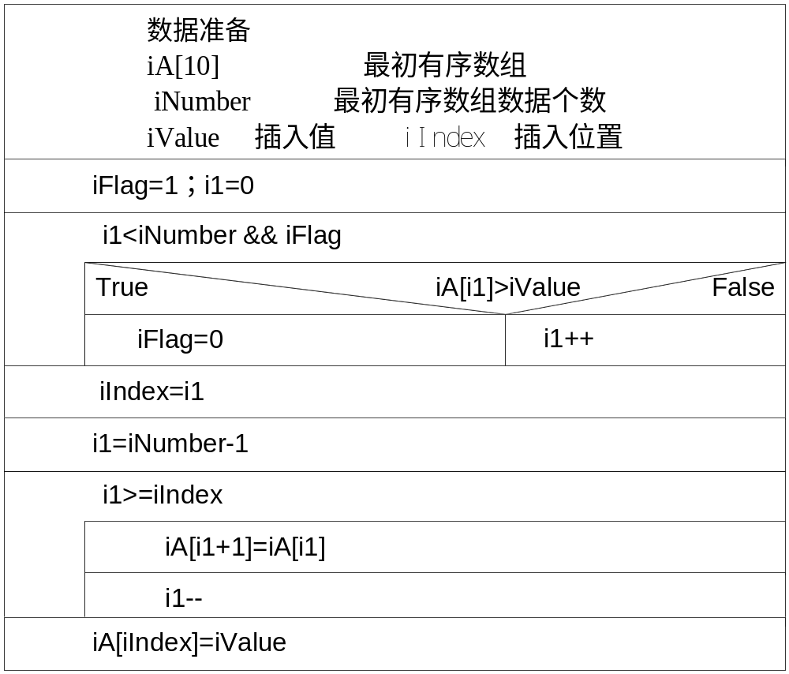
9.2.4 一维数组案例分析
例9.1 数组插入操作
算法描述：
插入位置
数据后移
插入数据
C程序设计快速进阶大学教程

Slide 18
例9.1 数组插入操作
#include<stdio.h>
int main()
{
int iA[10]={1,3,5,8,9}; /*最初有序数组*/
int iNumber=6; /*最初有序数组数据个数*/
int i1, iIndex; /*插入位置*/
int iValue=7; /*插入值*/
/*查找插入位置*/
for(i1=0;i1<iNumber;i1++)
if(iA[i1]>iValue)
break;
iIndex=i1;
C程序设计快速进阶大学教程

Slide 19
例9.1 数组插入操作
/*移动数据*/
for(i1=iNumber-1;i1>=iIndex;i1--)
iA[i1+1]=iA[i1];
/*插入数据*/
iA[iIndex]=iValue;
/*输出插入后数组数据*/
for(i1=0;i1<iNumber+1;i1++)
printf("%d\t",iA[i1]);
return 0;
}
C程序设计快速进阶大学教程

Slide 20
9.2.4 一维数组案例分析
例9.2 统计一个字符数组中英文字母出现的次数
char cA[N];
L | e | l | e | l | e | 2 | 4 | 7 | @
int iNumber[26]
iNumber[0]-- ‘A‘|| ’a’的计数器，
iNumber[1]--‘B‘||’b’的计数器， ……，
iNumber[25]记录‘Z‘||’z’的计数器。
0 | 0 | 1 | . | . | . | . | . | 3 | 2
C程序设计快速进阶大学教程

Slide 21
9.2.4 一维数组案例分析
例9.2 统计一个字符数组中英文字母出现的次数
算法描述：
1. 定义字符型数组cA存储字符，
定义大小 数组iNumber[26]分别存储每个英文字
符（不区分大小写）出现次数。
2. 输入字符到字符数组。
3. 计算每个字符出现次数，存储到iNumber数组。
注意 分别处理大小写字母。
4. 输出每个字母出现的次数。
C程序设计快速进阶大学教程

Slide 22
例9.2 统计一个字符数组中英文字母出现的次数
#include <stdio.h>
#define N 30
int main()
{
char cA[N]; /*字符数组*/
int iNumber[26]={0}; /*计数数组*/
int i1;
/*输入字符到字符数组*/
for(i1=0;i1<N;i1++)
scanf("%c",&cA[i1]);
C程序设计快速进阶大学教程

Slide 23
例9.2 统计一个字符数组中英文字母出现的次数
for(i1=0;i1<N;i1++)
{
if(cA[i1]>='A' && cA[i1]<='Z')
iNumber[cA[i1]-'A']++;
if(cA[i1]>='a' && cA[i1]<='z')
iNumber[cA[i1]-'a']++;
}
/*输入每个字母出现次数*/
for(i1=0;i1<26;i1++)
printf("%c：%d\n",'A'+i1,iNumber[i1]);
return 0;
}
C程序设计快速进阶大学教程

Slide 24

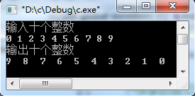
课堂练习
1.将一个一维数组中的元素前后翻转。 （模板1）
C程序设计快速进阶大学教程

Slide 25
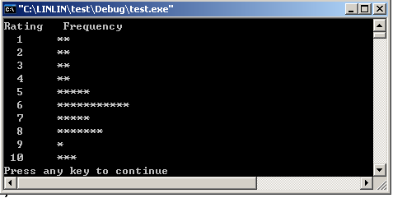
课堂练习
2.编写程序统计学生对食堂满意程度的调查
假设抽查40个学生的问卷
满意度得分为（1~10）
输出每个分数投票的人数（模板2）
学生打分数组 int responses[ 40 ] ;
得分情况数组 int frequency [ 11 ];
if(resonse[5]==3)
frequency[ 3 ]++
C程序设计快速进阶大学教程

Slide 26

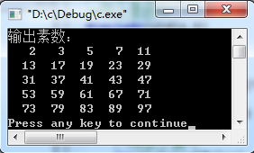
课堂练习
3.用筛法计算100之内的素数。 （模板3）
先把N个自然数按次序排列起来。1不是质数，也不是合数，要划去。第二个数2是质数留下来，而把2后面所有能被2整除的数都划去。2后面第一 个没划去的数是3，把3留下，再把3后面所有能被3整除的数都划去。3后面第一个没划去的数是5，把5留下，再把5后面所有能被5整除的数都划去。c这样 一直做下去，就会把不超过N的全部合数都筛掉，留下的就是不超过N的全部质数。
C程序设计快速进阶大学教程

Slide 27
9.2.4 一维数组案例分析
排序(sort)数组
即将数据排成特定顺序，如升序或降序，
排序是一个数组的重要计算应用。
冒泡排序, 选择排序, 快速排序, 归并排序等
冒泡排序(bubble sort)
该方法在数组中多次操作，每一次都比较一对相邻元素。如果某一对为升序(或数值相等)，则将数值保持不变。
如果某一对为降序，则将数值交换。
C程序设计快速进阶大学教程
Notes:
较少的数值慢慢从下往上“冒”，就像水中的气泡一样，而较大的值则慢慢往下沉

Slide 28
9.2.4 一维数组案例分析
—— 采用相邻元素比较的方法
冒泡排序法
示例：对数组8个元素进行升序排列
进行若干轮比较, 每轮将最大的数置于未排序数后
49
38
38
38
38
13
13
13
b[0]
38
49
49
b[1]
49
13
27
27
27
65
65
65
b[2]
13
27
38
38
38
97
76
13
27
49
49
49
49
b[3]
76
13
27
52
52
52
52
52
b[4]
13
27
52
65
65
65
65
65
b[5]
27
52
76
76
76
76
76
76
b[6]
52
97
97
97
97
97
97
97
b[7]
第1轮
第2轮
第3轮
第4轮
第5轮
原始
C程序设计快速进阶大学教程

Slide 29
9.2.4 一维数组案例分析
冒泡排序法
—— 采用相邻元素比较的方法
示例：对数组元素进行升序排列
b[0]
49
b[0]
38
b[1]
38
b[1]
49
b[2]
65
第一轮操作
b[2]
65
b[3]
97
b[3]
76
b[4]
76
b[4]
13
b[5]
13
b[5]
27
b[6]
27
b[6]
52
b[7]
52
b[7]
97
第一轮开始
第一轮结束
C程序设计快速进阶大学教程

Slide 30
9.2.4 一维数组案例分析
冒泡排序法
—— 采用相邻元素比较的方法
示例：对数组元素进行升序排列
b [ 0 ]
49
b[0]
49
38
b [ 0 ] > b [ 1 ]
b[1]
38
b[2]
65
b [ 1 ]
b[3]
97
b[4]
76
b[5]
13
b[6]
27
b[7]
52
第一轮
C程序设计快速进阶大学教程

Slide 31
9.2.4 一维数组案例分析
冒泡排序法
—— 采用相邻元素比较的方法
示例：对数组元素进行升序排列
b [ 0 ]
49
b[0]
38
49
b [ 0 ] > b [ 1 ]
b[1]
38
b[2]
65
b [ 1 ]
b[3]
97
b[4]
76
b[5]
13
b[6]
27
b[7]
52
C程序设计快速进阶大学教程

Slide 32
9.2.4 一维数组案例分析
冒泡排序法
示例：对数组元素进行升序排列
b[0]
38
49
b[1]
49
b [ 1 ] < b [ 2 ]
65
b[2]
65
b[3]
97
b[4]
76
b[5]
13
b[6]
27
b[7]
52
C程序设计快速进阶大学教程

Slide 33
9.2.4 一维数组案例分析
冒泡排序法
示例：对数组元素进行升序排列
b[0]
38
b[1]
49
65
b[2]
65
b [ 2 ] < b [ 3 ]
97
b[3]
97
b[4]
76
b[5]
13
b[6]
27
b[7]
52
C程序设计快速进阶大学教程

Slide 34
9.2.4 一维数组案例分析
冒泡排序法
示例：对数组元素进行升序排列
b[0]
38
b[1]
49
b[2]
65
b [ 3 ]
76
97
b[3]
97
b [ 3 ] > b [ 4 ]
97
76
b[4]
76
b[5]
13
b [ 4 ]
b[6]
27
b[7]
52
C程序设计快速进阶大学教程

Slide 35
9.2.4 一维数组案例分析
冒泡排序法
示例：对数组元素进行升序排列
b[0]
38
b[1]
49
b[2]
65
b[3]
76
b [ 4 ]
97
13
b[4]
97
13
b [ 4 ] > b [ 5 ]
97
b[5]
13
b[6]
27
b [ 5 ]
b[7]
52
C程序设计快速进阶大学教程

Slide 36
9.2.4 一维数组案例分析
冒泡排序法
示例：对数组元素进行升序排列
b[0]
38
b[1]
49
b[2]
65
b[3]
76
b[4]
13
b [ 5 ]
27
97
b[5]
97
b [ 5 ] > b [ 6 ]
97
27
b[6]
27
b[7]
52
b [ 6 ]
C程序设计快速进阶大学教程

Slide 37
9.2.4 一维数组案例分析
冒泡排序法
示例：对数组元素进行升序排列
b[0]
38
b[1]
49
b[2]
65
b[3]
76
b[4]
13
b[5]
27
b [ 6 ]
52
97
b[6]
97
b [ 6 ] > b [ 7 ]
97
52
b[7]
52
b [ 7 ]
第一轮
C程序设计快速进阶大学教程

Slide 38
9.2.4 一维数组案例分析
冒泡排序法
—— 采用相邻元素比较的方法
示例：对数组元素进行升序排列
b[0]
49
b[0]
38
b[1]
38
b[1]
49
for( int j=0; j<7;j++ )
{
if(b[j]>b[j+1])
b[j] b[j+1]
}
b[2]
65
b[2]
65
b[3]
97
b[3]
76
b[4]
76
b[4]
13
b[5]
13
b[5]
27
b[6]
27
b[6]
52
b[7]
52
b[7]
97
第一轮开始
第一轮结束
C程序设计快速进阶大学教程

Slide 39
9.2.4 一维数组案例分析
冒泡排序法
示例：对数组元素进行升序排列
38
38
b[0]
38
b [ 0 ] < b [ 1 ]
49
49
b[1]
49
b[2]
65
65
b[3]
76
76
b[4]
13
13
b[5]
27
27
b[6]
52
52
b[7]
97
97
第一轮
第二轮
C程序设计快速进阶大学教程

Slide 40
9.2.4 一维数组案例分析
冒泡排序法
示例：对数组元素进行升序排列
b[0]
38
38
49
b[1]
49
49
b [ 1 ] < b [ 2 ]
65
b[2]
65
65
b[3]
76
76
b[4]
13
13
b[5]
27
27
b[6]
52
52
b[7]
97
97
第一轮
第二轮
C程序设计快速进阶大学教程

Slide 41
9.2.4 一维数组案例分析
冒泡排序法
示例：对数组元素进行升序排列
b[0]
38
38
b[1]
49
49
65
65
b[2]
65
b [ 2 ] < b [ 3 ]
76
76
b[3]
76
b[4]
13
13
b[5]
27
27
b[6]
52
52
b[7]
97
97
第一轮
第二轮
C程序设计快速进阶大学教程

Slide 42
9.2.4 一维数组案例分析
冒泡排序法
示例：对数组元素进行升序排列
b[0]
38
38
b[1]
49
49
b[2]
65
65
b [ 3 ]
76
13
b[3]
76
76
b [ 3 ] > b [ 4 ]
b[4]
13
13
b[5]
27
27
b [ 4 ]
b[6]
52
52
b[7]
97
97
第一轮
第二轮
C程序设计快速进阶大学教程

Slide 43
9.2.4 一维数组案例分析
冒泡排序法
示例：对数组元素进行升序排列
b[0]
38
38
b[1]
49
49
b[2]
65
65
b[3]
76
13
b [ 4 ]
13
27
b[4]
76
b [ 4 ] > b [ 5 ]
27
76
b[5]
27
b[6]
52
52
b [ 5 ]
b[7]
97
97
第一轮
第二轮
C程序设计快速进阶大学教程

Slide 44
9.2.4 一维数组案例分析
冒泡排序法
示例：对数组元素进行升序排列
b[0]
38
38
b[1]
49
49
b[2]
65
65
b[3]
76
13
b[4]
13
27
b [ 5 ]
52
27
76
b[5]
76
b [ 5 ] > b [ 6 ]
76
52
52
b[6]
52
b [ 6 ]
b[7]
97
97
第一轮
第二轮
C程序设计快速进阶大学教程

Slide 45
9.2.4 一维数组案例分析
冒泡排序法
示例：对数组元素进行升序排列
b[0]
38
38
b[1]
49
49
for( int j=0; j<6; j++ )
{
if(b[j]>b[j+1])
b[j] b[j+1])
}
b[2]
65
65
b[3]
76
13
b[4]
13
27
b[5]
27
52
b[6]
52
76
b[7]
97
97
第一轮
第二轮结束
C程序设计快速进阶大学教程

Slide 46
9.2.4 一维数组案例分析
—— 采用相邻元素比较的方法
冒泡排序法
示例：对数组元素进行升序排列
49
38
38
38
38
13
13
13
b[0]
for( int i =0; i<7; i++)
{
for( int j=0; j<7; j++ )
{
if(b[j]>b[j+1])
b[j] b[j+1]
}
}
38
49
49
b[1]
49
13
27
27
27
65
65
65
b[2]
13
27
38
38
38
j< i;
97
76
13
27
49
49
49
49
b[3]
76
13
27
52
52
52
52
52
b[4]
13
27
52
65
65
65
65
65
b[5]
27
52
76
76
76
76
76
76
b[6]
52
97
97
97
97
97
97
97
b[7]
第1轮
第2轮
第3轮
第4轮
第5轮
原始
C程序设计快速进阶大学教程

Slide 47
9.2.4 一维数组案例分析
—— 采用相邻元素比较的方法
冒泡排序法
示例：对N个数组元素进行升序排列
49
38
38
38
38
13
13
13
b[0]
for( int i =0; i<N-1; i++)
{
for( int j=0;j < N-1-i ; j++ )
{
if(a[j]>a[j+1])
a[j] a[j+1]
}
}
38
49
49
b[1]
49
13
27
27
27
65
65
65
b[2]
13
27
38
38
38
97
76
13
27
49
49
49
49
b[3]
76
13
27
52
52
52
52
52
b[4]
13
27
52
65
65
65
65
65
b[5]
27
52
76
76
76
76
76
76
b[6]
52
97
97
97
97
97
97
97
b[7]
C程序设计快速进阶大学教程

Slide 48
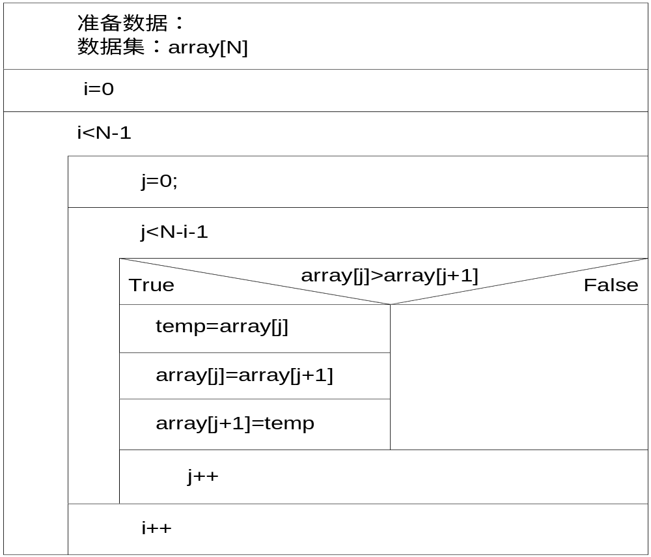
例9.3 冒泡排序
程序流程图
9.2.4 一维数组案例分析
C程序设计快速进阶大学教程

Slide 49

9.2.4 一维数组案例分析
—— 采用相邻元素比较的方法
冒泡排序法
不需进行数据交换
示例：对数组元素进行升序排列
算法的优化
49
38
38
38
38
13
13
13
b[0]
38
49
49
b[1]
49
13
27
27
27
65
65
65
b[2]
13
27
38
38
38
97
76
13
27
49
49
49
49
b[3]
76
13
27
52
52
52
52
52
b[4]
13
27
52
65
65
65
65
65
b[5]
27
52
76
76
76
76
76
76
b[6]
52
97
97
97
97
97
97
97
b[7]
第1轮
第2轮
第3轮
第4轮
第5轮
原始
C程序设计快速进阶大学教程

Slide 50
例9.3 冒泡排序
int array[N]={8,4,3,9,6,2};
int i,j;
int temp; /* 交换数据的临时空间 */
for(i=0;i<N-1;i++) /* i从0到N-2，共N-1趟 */
for(j=0;j<N-i-1;j++) /* j从0到N-i-1，共N-i次*/
if(array[j]>array[j+1])
{
temp=array[j];
array[j]=array[j+1];
array[j+1]=temp;
}
C程序设计快速进阶大学教程

Slide 51

课堂练习
1.选择排序：首先找到数据集中的最小的数据，然后将这个数据同第一个数据交换位置（约定从小到大排序）；接下来在剩下的数据（不包含前面最小的）中找最小的数据，再将其同第二个数据交换位置；以此类推，每次在剩下的数据中找最小的数据，然后和剩下的数据中最前面的数据交换。若共n个数据，共需要做n-1趟，最后一个为最大的数据。
C程序设计快速进阶大学教程

Slide 52

课堂练习
1.选择排序：
对以下数据array[6]，minFlag（最小元素下标）：
8 4 3 9 6 2
[0] [1] [2] [3] [4] [5] 下标
（模板4）
提示：分析内外层循环
C程序设计快速进阶大学教程

Slide 53
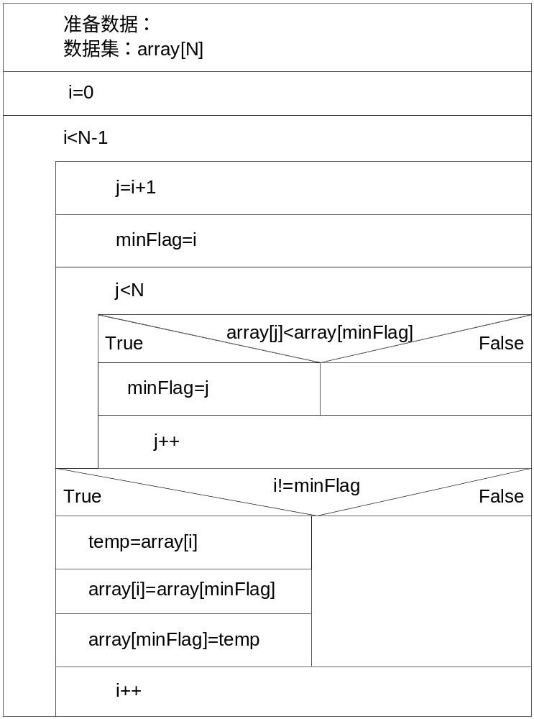
课堂练习
1.选择排序：
C程序设计快速进阶大学教程

Slide 54
9.3 二维数组
用双下标表示某个元素的数组称为两维数组，
通常用来存储按行和列格式存放信息的数值表。
二维数组可以理解为每一个元素是类型相同、长度相等的一维数组。
二维数组在内存中按先行后列的顺序存储.
int a[3][4] :
a [ 0 ]
17 19 20 18
a[0][0] a[0][1] a[0][2] a[0][3]
a
a [ 1 ]
23 16 22 19
a[1][0] a[1][1] a[1][2] a[1][3]
a [ 2 ]
25 23 16 31
a[2][0] a[2][1] a[2][2] a[2][3]
C程序设计快速进阶大学教程

Slide 55
9.3.1 二维数组定义
二维数组定义形式：
类型说明符 数组名[常量表达式1][常量表达式2];
数组元素类型
第一维(行)
下标长度
第二维(列)
下标长度
数组名，
遵循标识符定名规则
表示数组的存储地址
C程序设计快速进阶大学教程

Slide 56
9.3.1 二维数组定义
a [ 3 ] [ 4 ]
二维数组的存储结构－线性存储
a [ 0 ] [ 0 ]
a [ 0 ] [ 1 ]
int a[3][4] :
a [ 0 ] [ 2 ]
列指标
a [ 0 ] [ 3 ]
0 1 2 3
a [ 1 ] [ 0 ]
0 1 2
1
2
3
4
a [ 1 ] [ 1 ]
行指标
a [ 1 ] [ 2 ]
a [ 1 ] [ 3 ]
5
6
7
8
a [ 2 ] [ 0 ]
a [ 2 ] [ 1 ]
9
10
11
12
a [ 2 ] [ 2 ]
a [ 2 ] [ 3 ]
C程序设计快速进阶大学教程

Slide 57
9.3.2 二维数组引用
下标方式访问二维数组
数组名 [ 行下标 ] [ 列下标 ]
整型常量或整型表达式
int iA[M][N];
iA[1][2] 表示iA数组一行二列的元素。
行列下标取值范围分别为0－M-1、0－N-1。
C程序设计快速进阶大学教程

Slide 58
9.3.2 二维数组引用
常通过 双重循环 对二维数组元素进行操作；
int array[2][3]，i , j ;
for ( i = 0 ; i < 2 ; i ++ )
{ for ( j = 0 ; j < 3 ; j ++ )
scanf(" %d", &array [ i ] [ j ]) ;
}
for ( i = 0 ; i < 2 ; i ++ )
{ for ( j = 0 ; j < 3 ; j ++ )
printf(“%5d”, array [ i ] [ j ]) ;
printf(‘\n’) ;
}
C程序设计快速进阶大学教程

Slide 59
9.3.3二维数组初始化
按行分段赋初值 ：
int i [ 2 ] [ 3 ] = { { 1, 2, 3 },
{ 4, 5, 6 } } ;
按行连续赋初值
int j [ 2 ] [ 3 ] = { 1, 2, 3, 4, 5, 6 } ; //一维数组初始化方式
缺省第一维长度：
int k [ ] [ 3 ] = { {1, 2, 3},{ 4, 5, 6},{ 7, 8, 9} } ;
int n [ ] [ 4 ] = { { 1 }, { 1 }, { 1 } } ; // 仅对第 0 列元素赋初值
int m [ 3 ] [ ] = { 1, 2, 3, 4, 5, 6 } // 错，不能省略第二维长度
C程序设计快速进阶大学教程

Slide 60
9.3.4 二维数组案例分析
例9.4 计算每门课程的平均成绩。
一个学习小组有5个人，每个人有3门课的考试成绩。
  赵 钱 孙 李 张
  Math 80 61 59 85 76
  C 75 65 63 87 77
  English 92 71 70 90 85
C程序设计快速进阶大学教程

Slide 61
9.3.4 二维数组案例分析
例9.4 计算每门课程的平均成绩。
问题分析：
定义 int score[3][5]存储五个人3门课的成绩。
定义float courseAverage[3]存储各门课平均成绩。
算法描述：
1. 依次输入每门课程的成绩（每门课一行）。
2. 计算每门课程平均成绩，即对每行计算平均成绩。
3. 输出每门课程平均成绩。
C程序设计快速进阶大学教程

Slide 62
例9.4 计算每门课程的平均成绩。
#include <stdio.h>
int main()
{ int i,j;
float sum, float score[3][5]; /*存储成绩*/
float courseAverage[3]; /*存储每门课程平均成绩*/
/*输入成绩*/
for(i=0;i<3;i++)
for(j=0;j<5;j++)
scanf("%f",&score[i][j]);
/*输出成绩表*/
for(i=0;i<3;i++)
{ for(j=0;j<5;j++)
printf("%f\t",score[i][j]);
printf("\n");
}
C程序设计快速进阶大学教程

Slide 63
例9.4 计算每门课程的平均成绩。
/*计算平均成绩*/
for(i=0;i<3;i++)
{
sum=0; /*计算每门课程平均成绩前sum置0*/
for(j=0;j<5;j++) /*行内每列循环，计算一行中每列的和*/
sum+=score[i][j];
courseAverage[i]=sum/5;
}
/*输出成绩表*/
for(i=0;i<3;i++)
printf("%f\t",courseAverage[i]);
return 0;
}
C程序设计快速进阶大学教程

Slide 64
9.3.4 二维数组案例分析
例 求矩阵的转置
将一个二维数组a行和列元素互换，
存到另一个二维数组b中。
例如：a= 1 2 3 1 4
4 5 6 b= 2 5
3 6
int a[2][3], b[3][2];
for ( i = 0 ; i < 2 ; i ++ ) // row
{
for ( j = 0 ; j < 3 ; j ++ ) // col
b[ j ][ i ] = a [ i ][ j ];
}
C程序设计快速进阶大学教程

Slide 65
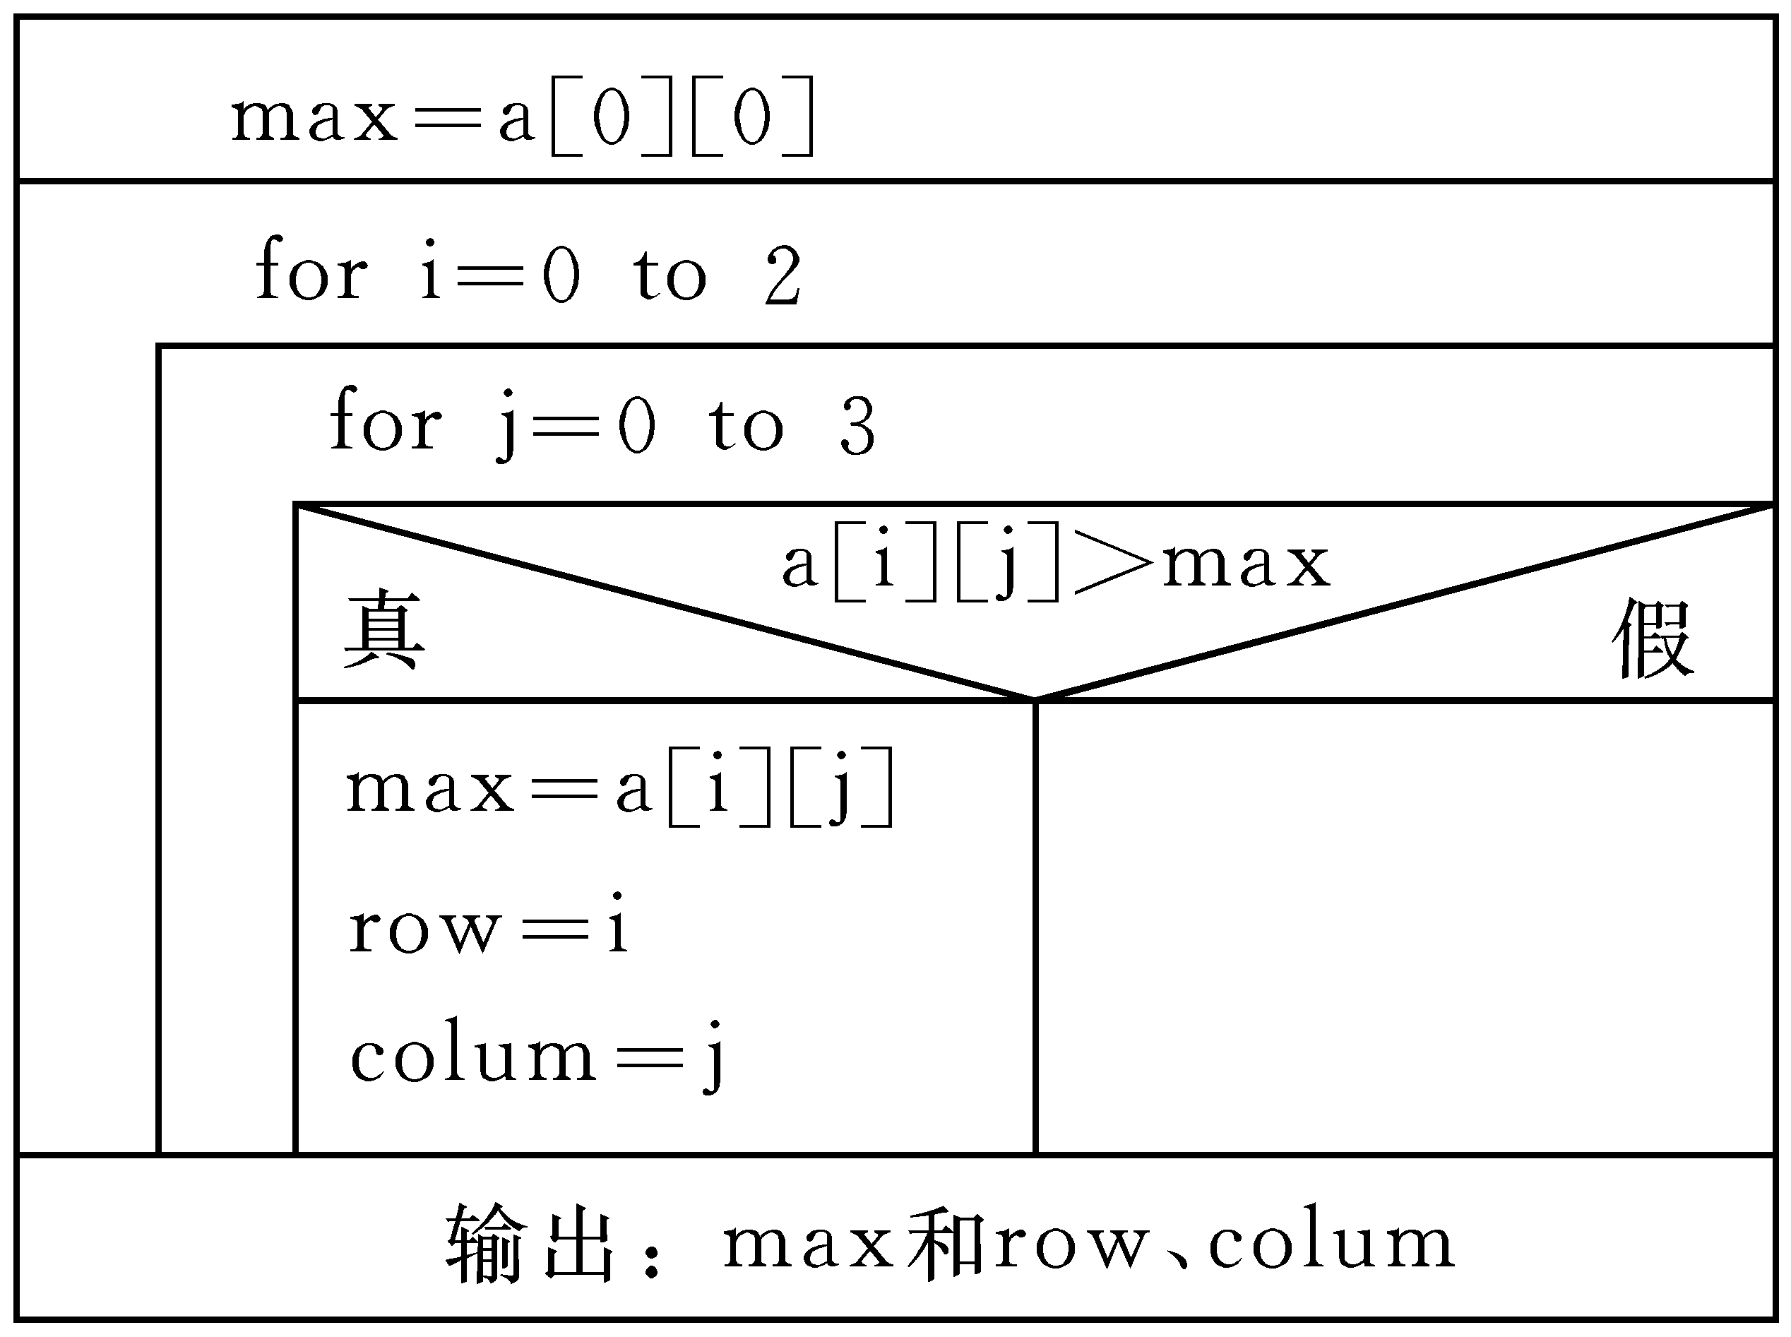
9.3.4 二维数组案例分析
例 有一个3×4的矩阵，求出其中值最大的那个元素的值，
以及其所在的行号和列号。
int a[3][4];
int row=0，colum=0，max = a[0][0];
//遍历二维数组
for (int i=0; i<=2;i++)
for (int j=0; j<=3; j++)
if (a[i][j]>max)
{ max=a[i][j];
row=i;
colum=j;
}
C程序设计快速进阶大学教程

Slide 66
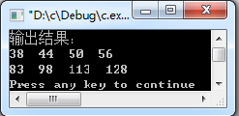
课堂练习
1. 矩阵乘法C=A×B。
前提条件：A的列数等于B的行数，假定为M。
则：C[i,j]+=A[i][k]*B[k][j]; k=0,1..M-1。（模板5）
C程序设计快速进阶大学教程

